Slide 1
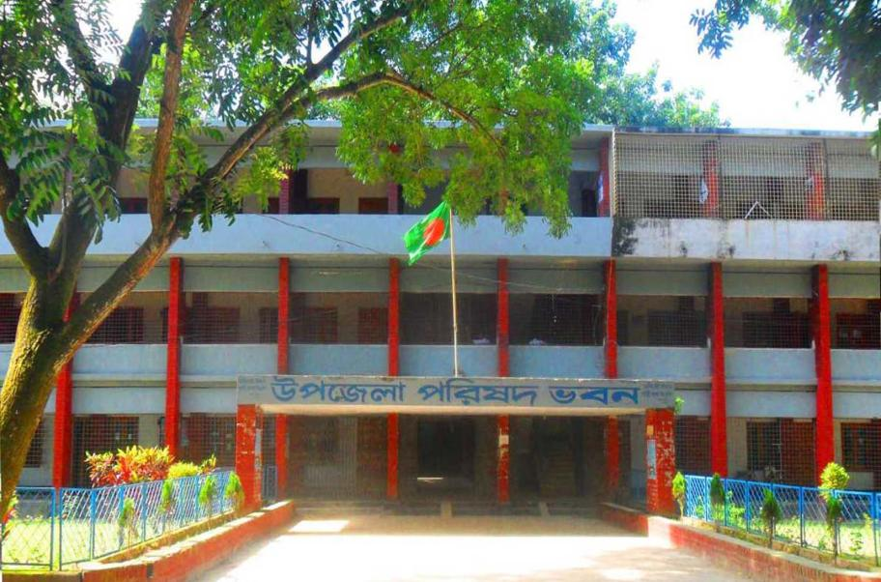
আজকের মাল্টিমিডিয়া ক্লাসে উপস্থিত সকলকে
স্বাগত

Slide 2

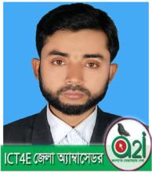
মোঃ ফারুক হোসেন চৌধুরী
সহকারি শিক্ষক (ব্যবসায় শিক্ষা)
নোয়াগাঁও উচ্চ বিদ্যালয়
নবীনগর, ব্রাহ্মণবাড়িয়া
মোবাইল : ০১৯৯০৯৬৬১৪৮
E-mail : farukchowdhury661@yahoo.com
শ্রেণি : ৮ম
বিষয় : বাংলাদেশ ও বিশ্ব পরিচয়
অধ্যায় : সপ্তম
সময় : 4৫ মিনিট
তারিখ : ১৩/০৫/২০১৮ খ্রিঃ

Slide 3
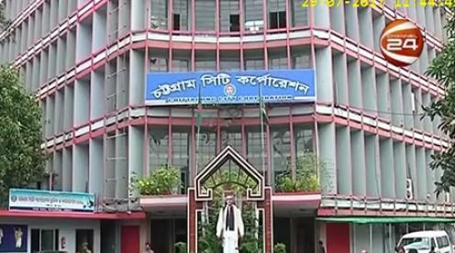
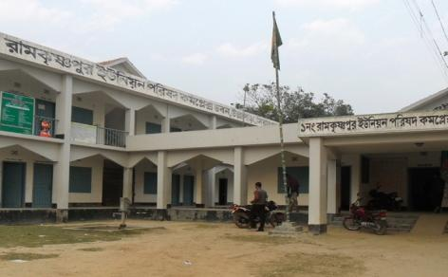
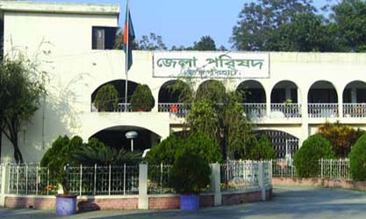
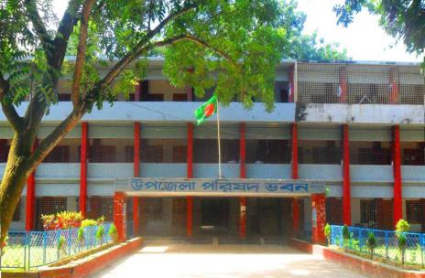
নিচের ছবিগুলো লক্ষ্য কর
Notes:
ছবিগুলো দেখিয়ে শিক্ষার্থীদের বিভিন্ন প্রশ্ন জিজ্ঞাসা করে পাঠের শিরোনাম বের করে আনব।

Slide 4
স্থানীয় সরকার কাঠামো

Slide 5
এই পাঠ শেষে শিক্ষার্থীরা...
স্থানীয় সরকার কী তা বলতে পারবে ;
স্থানীয় সরকারের কাঠামো ব্যাখ্যা করতে পারবে ;
স্থানীয় সরকারের কার্যাবলি বর্ণনা করতে পারবে।

Slide 6
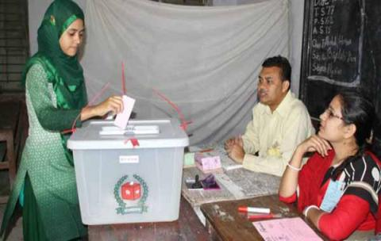
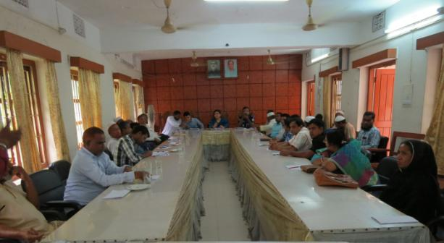
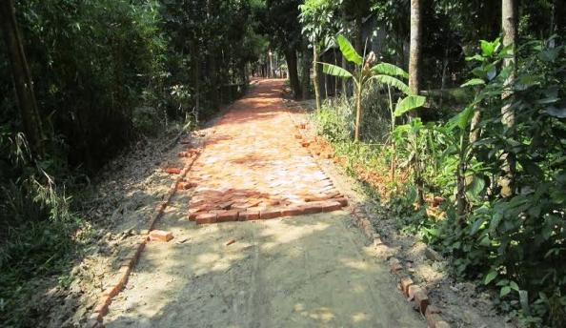
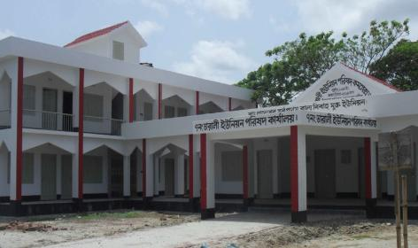
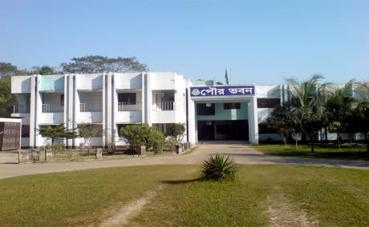
স্থানীয় সরকার
সাধারণভাবে স্থানীয় সরকার হলো স্থানীয় পর্যায়ে শাসন ও উন্নয়ন কর্মকান্ড
পরিচালনার জন্য জনগণের ভোটে নির্বাচিত সরকার ব্যবস্থা।

Slide 7

একক কাজ
সময়
৩ মিনিট
 স্থানীয় সরকার কাকে বলে ?

Slide 8
গ্রামাঞ্চল
ইউনিয়ন পরিষদ
উপজেলা পরিষদ
শহরাঞ্চল
স্থানীয় সরকার কাঠামো
জেলা
পরিষদ
পৌরসভা
সিটি কর্পোরেশন

Slide 9

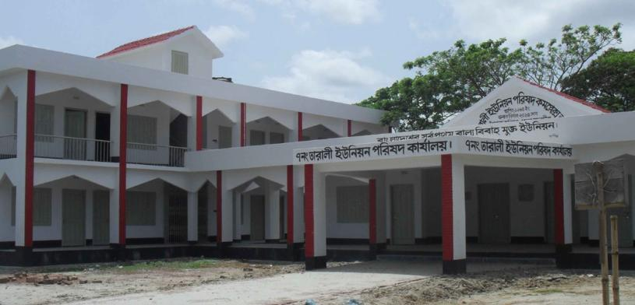
স্থানীয় সরকারের গঠন
ইউনিয়ন পরিষদ
উপজেলা পরিষদ
কয়েকটি ইউনিয়ন নিয়ে একটি উপজেলা পরিষদ গঠিত হয়। ১ জন চেয়ারম্যান, ১ জন ভাইস চেয়ারম্যান, ১ জন মহিলা ভাইস চেয়ারম্যান নিয়ে উপজেলা পরিষদ গঠিত হয়।
স্থানীয় সরকারের প্রাথমিক স্তর হলো ইউনিয়ন পরিষদ। কয়েকটি গ্রাম নিয়ে একেকটি ইউনিয়ন গঠিত। ১ জন চেয়ারম্যান, ৯ জন সদস্য ও ৩ জন মহিলা সদস্যসহ সর্বমোট ১৩ জন নিয়ে প্রতিটি ইউনিয়ন পরিষদ গঠিত।

Slide 10

জেলা পরিষদ
পৌরসভা
শহর এলাকার স্থানীয় সরকার হিসাবে পৌরসভা গঠিত। ১ জন মেয়র, প্রতি ওয়ার্ড থেকে একজন করে কাউন্সিলর ও সংরক্ষিত আসনের মহিলা কাউন্সিলরদের নিয়ে পৌরসভা গঠিত।
কয়েকটি উপজেলা নিয়ে একটি জেলা গঠিত। ১ জন চেয়ারম্যান এবং ২০ জন সদস্য নিয়ে জেলা পরিষদ গঠিত।

Slide 11
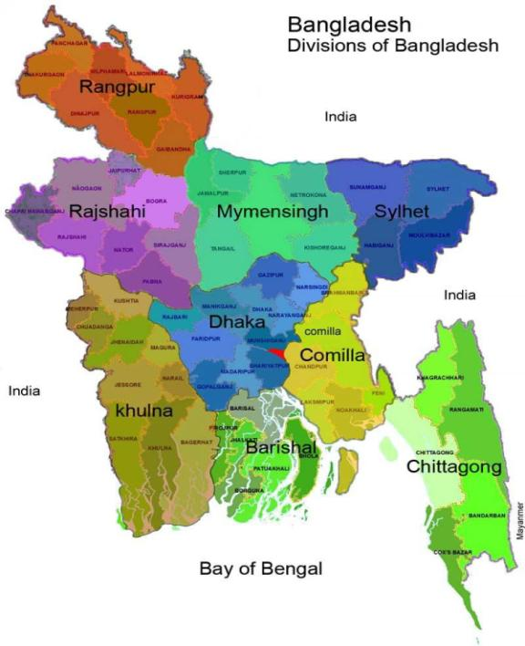
সিটি কর্পোরেশন
ঢাকা সিটি কর্পোরেশন
গাজীপুর, নারায়নগঞ্জ এবং ঢাকার একটিসহ তিনটি দেখানো গেল না।
চট্রগ্রাম সিটি কর্পোরেশন
কুমিল্লা সিটি কর্পোরেশন
সিলেট সিটি কর্পোরেশন
রংপুর সিটি কর্পোরেশন
ময়মনসিংহ সিটি কর্পোরেশন
রাজশাহী সিটি কর্পোরেশন
খুলনা সিটি কর্পোরেশন
বরিশাল সিটি কর্পোরেশন
বাংলাদেশে ১২ টি সিটি কর্পোরেশন আছে।

Slide 12

সময়
৬ মিনিট
জোড়ায় কাজ
 স্থানীয় সরকারের প্রাথমিক স্তরের গঠন প্রক্রিয়া ব্যাখ্যা কর।

Slide 13
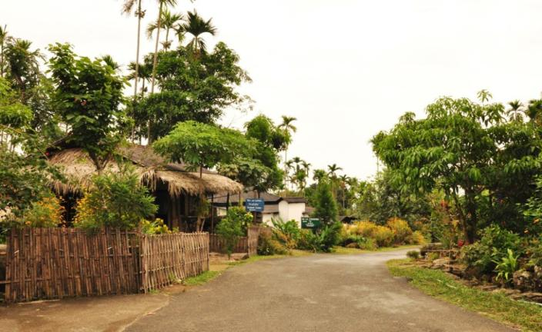
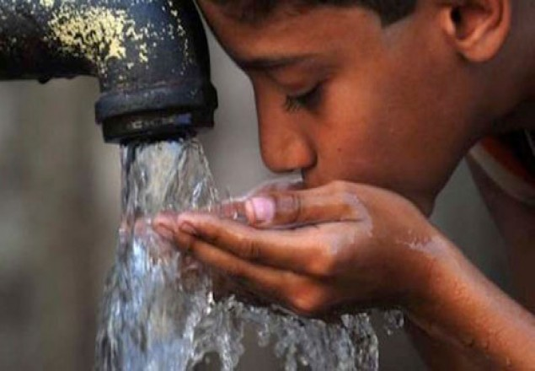
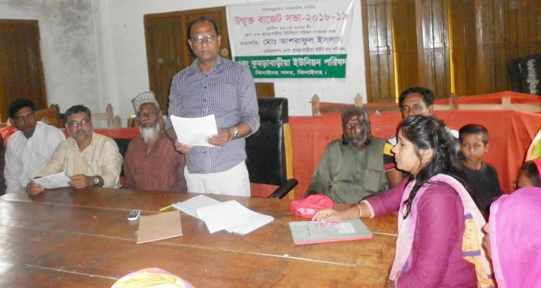
স্থানীয় সরকারের কাজ।
ইউনিয়ন পরিষদের কাজ।
ইউনিয়নের পরিবেশ পরিস্কার-পরিচ্ছন্ন রাখার ব্যবস্থা।
বিশুদ্ধ পানি সরবরাহের ব্যবস্থা।
ইউনিয়নের সার্বিক উন্নয়নের জন্য পরিকল্পনা গ্রহণ ও বাস্তবায়ন।

Slide 14
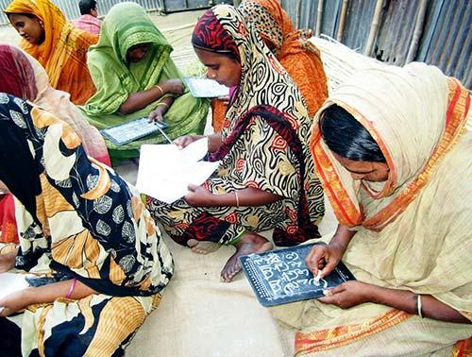
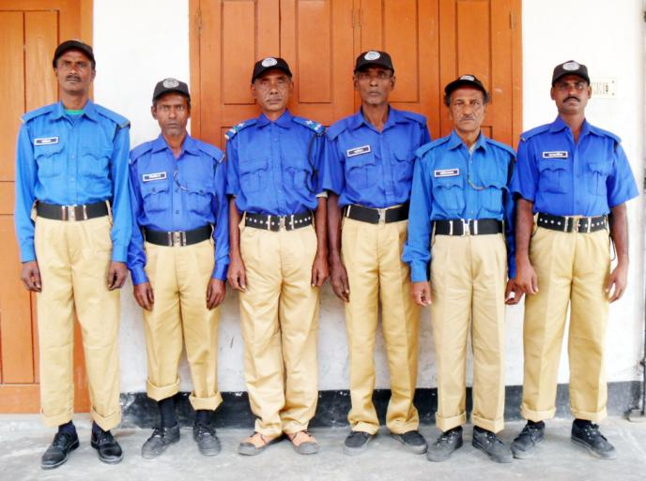
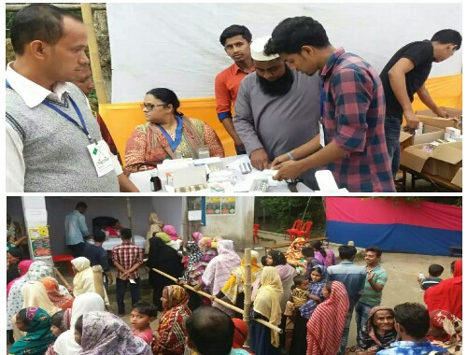
ইউনিয়ন পরিষদের কাজ।
গ্রাম পুলিশ
গরিব ও মেধাবী ছাত্র-ছাত্রীদের বৃত্তি প্রদান, বয়স্কদের শিক্ষাদান, নিরক্ষরতা দূরীকরণ ইত্যাদি ব্যবস্থা।
প্রাথমিক চিকিৎসার ব্যবস্থা।
এলাকার শান্তিশৃঙ্খলা রক্ষা।

Slide 15
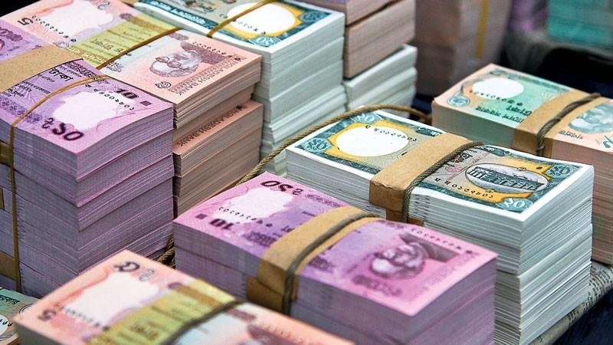
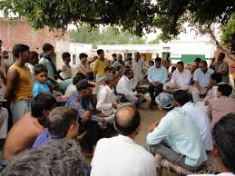
এলাকায় শান্তি ও সম্প্রীতি বজায় রাখার জন্য বিবাদ নিষ্পত্তির ব্যবস্থা করা।
এলাকায় জমির খাজনা আদায়ের ব্যবস্থা।

Slide 16

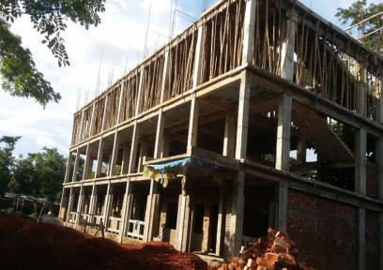
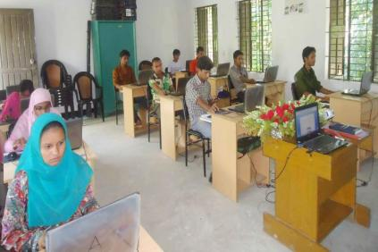
উপজেলা পরিষদের কাজ ইউনিয়ন পরিষদের কাজের মতই।
জেলা পরিষদের কাজ।
জেলা পরিষদ, উপজেলা ও পৌরসভার সংরক্ষিত এলাকার বাইরের উন্নয়নমূলক কাজ করে থাকে। যেমনঃ
রাস্তাঘাট, সেতু ইত্যাদি নির্মাণ।
শিক্ষা প্রতিষ্ঠান নির্মাণ।
প্রশিক্ষণ কেন্দ্র স্থাপন।

Slide 17
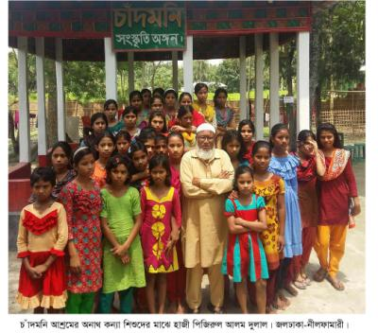
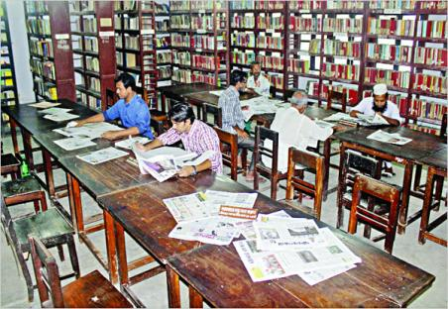
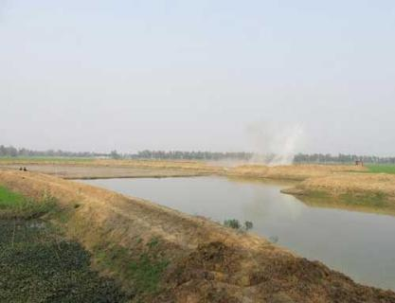
গ্রন্থাগার তৈরি।
বন্যা নিয়ন্ত্রণ বাঁধ নির্মাণ।
অনাথ আশ্রম নির্মাণ।

Slide 18

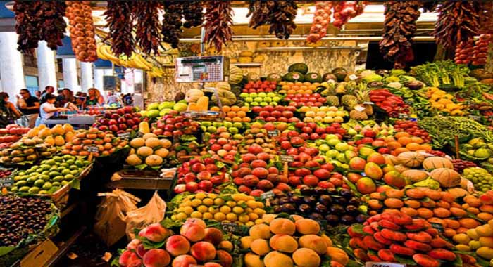

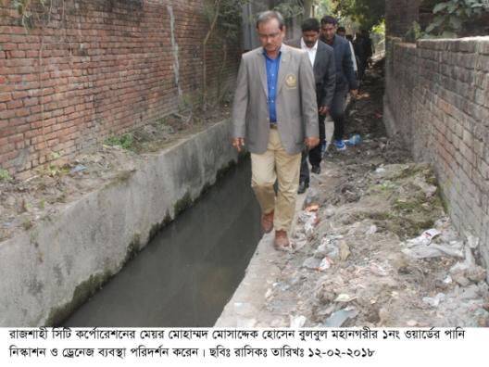
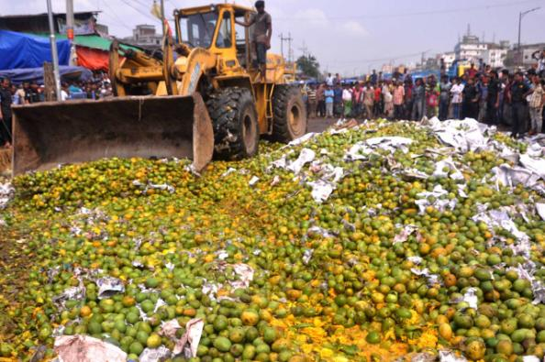
পৌরসভার কাজ এবং সিটি কর্পোরেশনের কাজ একই।
বিশুদ্ধ পানি সরবরাহ এবং পানি নিষ্কাশনের ব্যবস্থা করা।
শহরের পরিবেশ রক্ষার জন্য পরিকল্পনা গ্রহণ ও বাস্তবায়ন করা।
স্বাস্থ্যকর ও ভেজালমুক্ত খাদ্য বিক্রি নিশ্চিত করা।

Slide 19
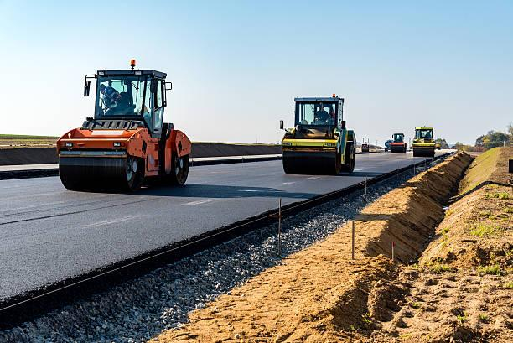
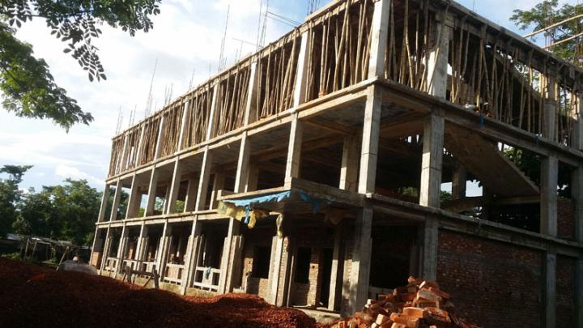
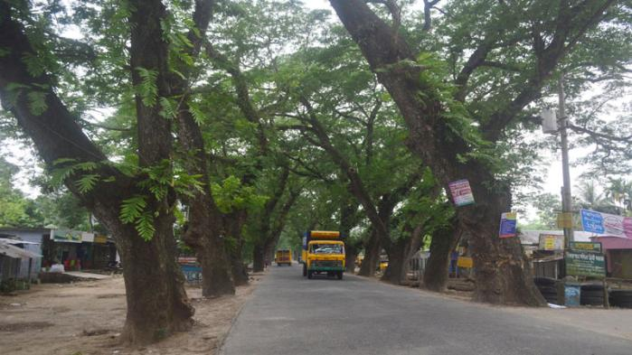
সড়ক নির্মাণ, রক্ষণাবেক্ষন এবং যানবাহন চলাচল নিয়ন্ত্রণ করা।
রাস্তার দুই পাশে গাছ লাগানো।
বিধি মোতাবেক ঘরবাড়ি নির্মাণের ব্যবস্থা করা।

Slide 20

সময়
১২ মিনিট
দলীয় কাজ
 “স্থানীয় পর্যায়ের উন্নয়নের মূল দায়িত্ব স্থানীয় সরকারের হাতে ন্যস্ত থাকে” উক্তিটি বিশ্লেষণ কর।

Slide 21
মূল্যায়ন
১। দেশে বর্তমানে কতটি ইউনিয়ন পরিষদ আছে ?
উঃ ৪৫৫৩ টি।
২। ইউনিয়ন পরিষদের সদস্য কতজন ?
উঃ ১৩ জন ।
৩। উপজেলা পরিষদে কতজন ভাইস চেয়ারম্যান থাকে ?
উঃ ২ জন।
৪। সিটি কর্পোরেশনের প্রধানকে কী বলা হয় ?
উঃ মেয়র বলা হয়।
৫। বাংলাদেশে কতটি সিটি কর্পোরেশন আছে ?
উঃ ১২ টি ।

Slide 22
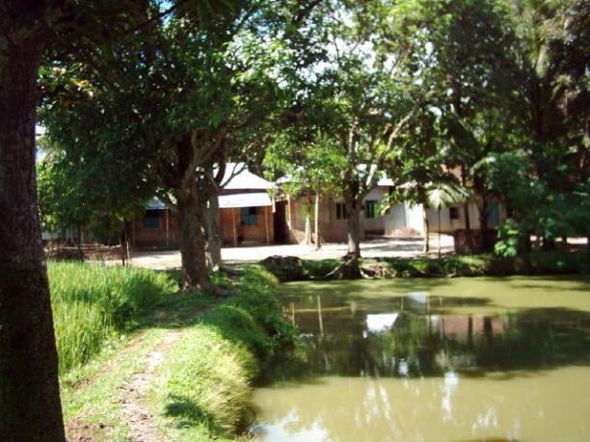
বাড়ির কাজ
 পৌরসভার উন্নয়নে পৌরসভার কার্যাবলি ব্যাখ্যা কর।

Slide 23
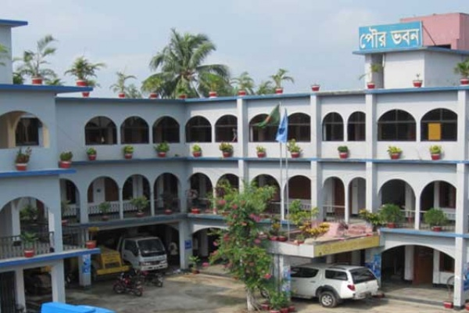
ধন্যবাদ

